Slide 1
Chương 3 Mô hình hóa các khái niệm sử dụng mô hình domain

Slide 2
Mô hình hóa phạm vi bài toán (domain modeling)
Mục tiêu của mô hình hóa là để hiểu rõ hệ thống làm việc như thế nào
Phân tích yêu cầu là xác định cách mà người dùng sẽ tương tác với hệ thống (hành vi bên ngoài)
Domain model xác định cách mà các yếu tố bên trong của hệ thống tương tác với nhau (hành vi bên trong) để thực hiện các hành vi bên ngoài.

Slide 3
Mô hình hóa phạm vi bài toán (domain modeling)
Mô hình hóa phạm vi bài toán dựa trên các yếu tố
Hiểu biết về các hoạt động mà hệ thống phải thực hiện (từ phân tích yêu cầu, ví dụ, use case)
Tìm hiểu về phạm vi bài toán (domain)
Kiến thức cơ bản về thiết kế phần mềm
Những kinh nghiệm về thiết kế phần mềm của những dự án trước

Slide 4
Use Cases và Domain Model
Trong phân tích use case, hệ thống được xem như một hộp đen “black box”, xem xét các hành vi bên ngoài hệ thống
Trong phân tích domain, hệ thống được xem như một hộp trong suốt “transparent box”, xem xét cấu trúc bên trong hệ thống

Slide 5
Domain model
Domain model là một đại diện trực quan của các lớp khái niệm (conceptual classes), các đối tượng và mối quan hệ giữa chúng trong phạm vi bài toán.
Domain model là thành phần quan trọng nhất được tạo ra trong giai đoạn phân tích hướng đối tượng, là cơ sở cho việc thiết kế phần mềm
Domain model còn được gọi là conceptual models, domain object model hoặc analysis object model.

Slide 6
Domain model trong UML
Trong UML, domain model được biểu diễn bằng một tập hợp các sơ đồ lớp (class diagram), trong đó chỉ hiển thị:
Đối tượng hoặc các lớp khái niệm
Các mối quan hệ giữa các lớp khái niệm
Các thuộc tính của các lớp khái niệm

Slide 7
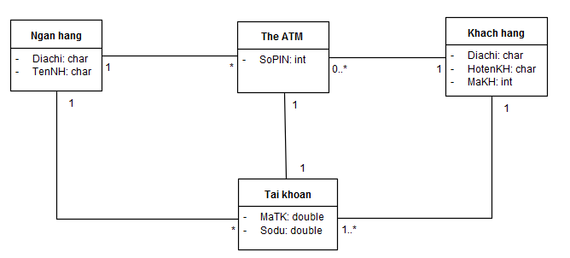
Domain model trong UML
Ví dụ: domain model của một phần trong hệ thống ATM

Slide 8
Các bước xây dựng Domain Model
Tìm các lớp khái niệm trong phạm vi bài toán
Chuẩn bị từ điển dữ liệu
Tìm các mối quan hệ giữa các lớp hoặc các đối tượng.
Xác định lượng số (Multiplicity) của loại đối tượng tham gia vào mối quan hệ
Tìm các thuộc tính của các đối tượng.
Tổ chức và đơn giản hóa các lớp bằng cách sử dụng tính kế thừa.

Slide 9

Lớp khái niệm - Conceptual Classes
Lớp khái niệm là những ý tưởng, sự vật hoặc đối tượng trong phạm vi bài toán.
Lớp khái niệm có 3 phần:
Symbol: biểu diễn bằng hình chữ nhật
Intension: Định nghĩa lớp khái niệm (conceptual class).
Extension: thể hiện của một lớp.

Slide 10
Lớp khái niệm - Conceptual Classes
Một lớp là một tập các đối tượng có cùng các thuộc tính, hành vi/trách nhiệm, mối quan hệ và ngữ nghĩa.
Xác định các đối tượng được sử dụng để xác định các lớp khái niệm trong phạm vi bài toán.
Lớp khái niệm có thể là:
Các đối tượng doanh nghiệp (Business objects)
Đối tượng trong thế giới thực (Real world objects)
Những sự kiện xãy ra (Events that transpire)

Slide 11
Cách xác định lớp khái niệm
Có 2 cách để xác định các lớp khái niệm:
Xác định các cụm danh từ
Sử dụng một danh mục lớp khái niệm.

Slide 12
Xác định cụm danh từ
Cụm danh từ có thể được xác định từ các nguồn:
Mô tả phạm vi bài toán
Trong đặc tả use case, tìm kiếm các cụm danh từ có liên quan.
Danh mục các thuật ngữ
Cụm danh từ có thể là lớp khái niệm cũng có thể là thuộc tính
Nếu cụm danh từ lưu thông tin trạng thái hoặc nó có nhiều hành vi, thì đó là một lớp
Nếu chỉ là một số hoặc một chuỗi, thì đó nó có thể là một thuộc tính

Slide 13
Xác định cụm danh từ
Ví dụ: mô tả một phần hoạt động rút tiền từ ATM
ATM kiểm tra số thẻ của khách hàng và mã PIN.
Nếu đúng, thì khách hàng có thể kiểm tra số dư trong tài khoản, và rút tiền mặt.
Nếu kiểm tra số dư, thì ATM hiển thị số dư trong tài khoản.
Nếu rút tiền mặt thì ATM yêu cầu khách hàng nhập số tiền, ATM kiểm tra số tiền rút < số dư trong tài khoản. Nếu thỏa thì ATM xuất tiền mặt và cập nhật lại số dư
ATM in số dư trong tài khoản của khách hàng trên biên nhận.

Slide 14
Sử dụng danh mục lớp khái niệm
Danh mục lớp khái niệm | Ví dụ
Đối tượng vật lý hoặc hữu hình | Khách hàng, máy ATM
Thông số kỹ thuật, hoặc mô tả sự vật | Thông số kỹ thuật sản phẩm, Mô tả chuyến bay
Nơi chốn | Cửa hàng, sân bay
Giao dịch | Giao dịch rút tiền, thanh toán
Vai trò của con người | Thủ quỹ, phi công
Hệ thống máy tính hoặc điện tử | Hệ thống chức thực thẻ thanh toán, hệ thống kiểm soát không lưu
Danh mục | Danh mục sản phẩm, danh mục phòng ban
Tổ chức | Bộ phận bán hàng, hãng hàng không

Slide 15
Xác định lớp khái niệm ứng viên
Từ việc phân tích các cụm danh từ và danh mục các lớp khái niệm, tạo ra danh sách lớp khái niệm ứng viên, bằng cách:
Loại bỏ các cụm danh từ trùng lắp, không liên quan đến vấn đề đang phân tích
Xem xét việc rút gọn các lớp dựa trên tính kế thừa

Slide 16
Từ điển dữ liệu
Chuẩn bị một từ điển dữ liệu cho tất cả các yếu tố trong mô hình bao gồm:
Mô tả phạm vi của các lớp trong các vấn đề hiện tại, gồm tất cả các giả định hoặc ràng buộc.
Mô tả các mối quan hệ, các thuộc tính, các hoạt động và các giá trị kiểu liệt kê

Slide 17
Từ điển dữ liệu
Ví dụ: Từ điển dữ liệu trong hệ thống ATM
Tài khoản (Account)
ATM
Ngân hàng (Bank)
Thẻ rút tiền (CashCard)
Số dư
Tên ngân hàng
Mã PIN
Nhân viên NH
Khách hàng
Giao dịch
Biên lai
Ngày thực hiện giao dịch
Loại giao dịch

Slide 18
Xác định lớp khái niệm ứng viên
Từ việc phân tích các cụm danh từ và danh mục các lớp khái niệm, tạo ra danh sách lớp khái niệm ứng viên, bằng cách:
Loại bỏ các cụm danh từ trùng lắp, không liên quan đến vấn đề đang phân tích
Xem xét việc rút gọn các lớp dựa trên tính kế thừa

Slide 19
Xác định lớp khái niệm ứng viên
Biểu diễn lớp trong UML: có dạng hình chữ nhật có 3 ngăn chứa 3 loại thông tin:
Tên lớp
Danh sách các thuộc tính
Danh sách các hoạt động (hành vi – phương thức)
Tên lớp
Thuộc tính
Hành vi

Slide 20
Xác định lớp khái niệm ứng viên
Ví dụ: các lớp khái niệm ctrong hệ thống ATM
Tài khoản (Account)
ATM
Ngân hàng (Bank)
Thẻ rút tiền (CashCard)
Nhân viên NH
Khách hàng
Giao dịch
Biên lai

Slide 21
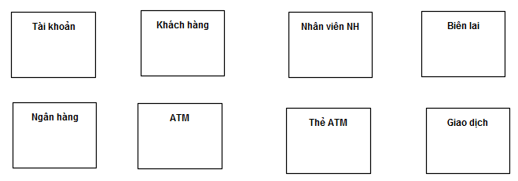
Xác định lớp khái niệm ứng viên
Biểu diễn các lớp trong domain model – chỉ có tên lớp

Slide 22
Tìm mối quan hệ
Có thể tìm mối quan hệ giữa những đối tượng hoặc khái niệm dựa vào danh mục các loại mối quan hệ sau:
Danh mục | Ví dụ
A là thành phần vật lý của B | Máy bay – Cánh máy bay
A là thành phần logic của B | Môn học – Học kỳ
A được chứa trong B | Hành khách - máy bay
A là thành phần logic chứa trong B | Sản phẩm – Danh mục sản phẩm Chuyến bay – lịch trình chuyến bay
A là một chi tiết trong giao dịch với B | Giao dịch – nhật ký giao dich Hóa đơn – chi tiết hóa đơn

Slide 23
Tìm mối quan hệ
Danh mục | Ví dụ
A là thành phần của B | Ngân hàng – Nhân viên ngân hàng Phi công – hãng hàng không
A sử dụng hoặc quản lý B | Thủ quỹ- sổ sách, Phi công - Máy bay
A giao tiếp với B | Khách hàng - Thu ngân
A có liên quan đến giao dịch với B | Khách hàng - Thanh toán, hành khách- Vé
A là thuộc sở hữu của B | Máy tính tiền– Cửa hàng, Máy bay- hãng hàng không
A là một sự kiện liên quan đến B | Bán hàng - Khách hàng, Bán hàng - Cửa hàng Khởi hành - Chuyến bay

Slide 24
Tìm mối quan hệ
Bài tập: Tìm các mối quan hệ trong domain của hệ thống ATM
Khách hàng - ?
Nhân viên ngân hàng - ?
ATM - ?
Thẻ ATM - ?

Slide 25
Roles
Quan hệ giữa hai lớp được ký hiệu trong UML là một đường nối 2 lớp, tại hai đầu của đường nối thường được gán Role. Role bao gồm một trong các tùy chọn sau:
Lượng số của các đối tượng tham gia (multiplicity)
Tên của của quan hệ
Điều hướng (navigability)

Slide 26
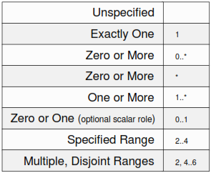
Xác định lượng số tham gia (Multiplicity)
Multiplicity: là số đối tượng của một lớp tham gia vào mối quan hệ.
Với mỗi quan hệ, có 2 thông số multiplicity được tạo ở hai đầu của mối quan hệ.
Các loại chỉ số tham gia của các đối tượng trong mối quan hệ

Slide 27
Xác định lượng số tham gia (Multiplicity)
Ví dụ: trong hệ thống ATM
Một khách hàng có thể có nhiều thẻ ATM, một thẻ ATM chỉ thuộc 1 khách hàng
Một thẻ ATM ứng với một tài khoản thuộc một ngân hàng, một ngân hàng có thể có nhiều thẻ rút tiền.
Một nhân viên NH thuộc một ngân hàng, một ngân hàng có thể có nhiều nhân viên.
Một ngân hàng có thể có nhiều ATM, một ATM chỉ thuộc 1 ngân hàng

Slide 28
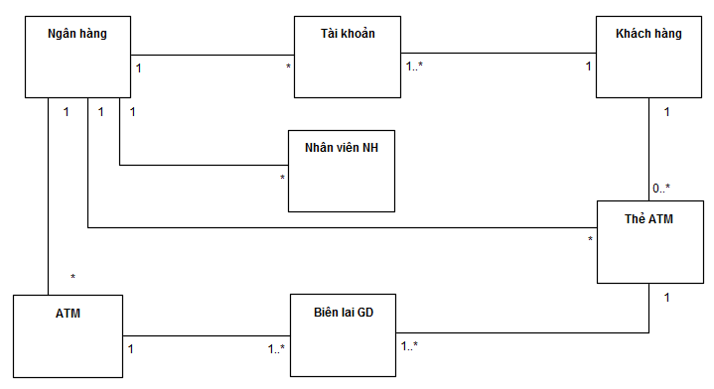
Xác định lượng số tham gia (Multiplicity)
Ví dụ: Biểu diễn mối quan hệ và lượng số tham gia của các lớp trong domain model của hệ thống ATM

Slide 29
Bài tập
Hệ thống đặt vé máy bay, được mô tả như sau:
Một chuyến bay (flight) có thể liên quan đến nhiều chặng dừng (stopovers) tại sân bay.
Một điểm dừng có thời gian đến (arrival time) và thời gian khởi hành (departure time)

Slide 30
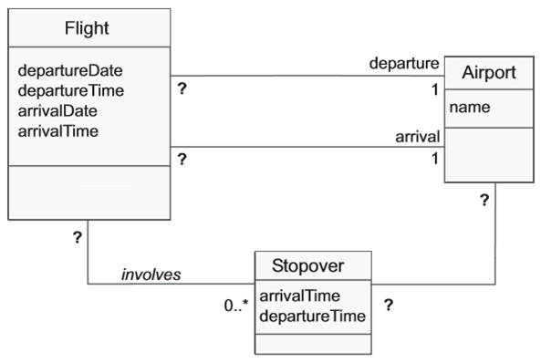
Bài tập
Hãy xác định multiplicity trong mô domain model sau:

Slide 31
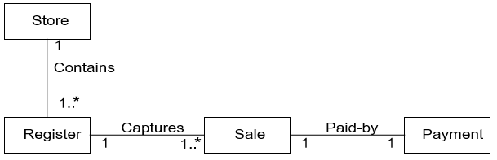
Tên của mối quan hệ
Tên của mối quan hệ dựa trên định dạng TypeName-VerbPhrase-TypeName, là một chuỗi có thể đọc được và mang ý nghĩa trong ngữ cảnh của domain model.
Ví dụ:
Tên của mối quan hệ

Slide 32
Loại quan hệ giữa các lớp
Quan hệ kết hợp – Association: có 2 loại
Aggregation
Composition
Quan hệ khái quát và kế thừa - Generalization

Slide 33

Quan hệ giữa các lớp
Quan hệ kết hợp loại Aggregation
Một lớp là danh mục hoặc chứa các lớp khác
Còn gọi là quan hệ “Has a”
Chu trình sống của Lớp được chứa không phụ thuộc vào Lớp chứa.
Nếu Lớp chứa bị hủy thì các Lớp được chứa vẫn tồn tại
Ký hiệu trong UML
Ví dụ:

Slide 34

Quan hệ giữa các lớp
Quan hệ kết hợp loại Composition
Là một quan hệ kết hợp mạnh “owns a”
Một lớp bao gồm một danh mục các lớp khác
Chu trình sống của Lớp được chứa phụ thuộc vào Lớp chứa.
Nếu hủy Lớp chứa thì các Lớp được chứa sẽ bị hủy theo.
Ký hiệu trong UML
Ví dụ:

Slide 35
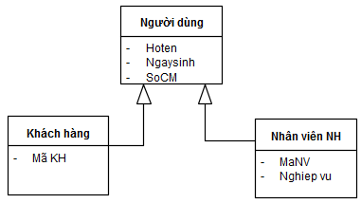
Quan hệ giữa các lớp
Quan hệ tổng quát và kế thừa - Generalization
Những đặc điểm chung của các lớp được đặt trong lớp cha gọi là lớp tổng quát, mỗi lớp con chỉ chứa những đặc riêng của nó. Quan hệ giữa lớp cha và lớp con gọi là quan hệ tổng quát
Ký hiệu trong UML
Ví dụ:

Slide 36
Xác định thuộc tính của lớp
Thuộc tính:
Mô tả trạng thái của các đối tượng tại một thời điểm
Là các giá trị dữ liệu thuần túy.
Thuộc tính phải chứa thông tin của hệ thống đang xây dựng
Có kiểu dữ liệu nguyên thủy (number, string, …)

Slide 37
Xác định thuộc tính của lớp
Phân biệt Lớp (class) và thuộc tính (attribute)
Nếu một thực thể có thuộc tính mô tả chính nó thì đó là một Lớp
Nếu một thực thể không có thuộc tính mô tả chính nó thì nó chính là một thuộc tính.
Biểu diễn thuộc tính trong domain model
Thuộc tính của lớp được đặt trong ngăn thứ hai của ký hiệu Lớp trong UML
Tên lớp
Thuộc tính

Slide 38

Xác định thuộc tính của lớp
Thuộc tính thường có các kiểu dữ liệu nguyên thủy:
Boolean, Date, Number, String (Text), Time
Ví dụ: Tài khoản, có thông tin mô tả: Số tài khoản, số dư
➔ Tài khoản là một Lớp, và Số tài khoản, số dư là thuộc tính

Slide 39
Xác định thuộc tính của lớp
Lưu ý:
Không sử dụng thuộc tính để duy trì mối quan hệ giữa các lớp
Không có thuộc tính khóa ngoại trong domain model

Slide 40

Các lỗi khi xác định lớp khái niệm
Lỗi thường gặp khi tạo domain model là sự nhầm lẫn giữa lớp khái niệm và thuộc tính.
Ví dụ: domain model của hệ thống đặt vé máy bay. Điểm đến (destination) là một thuộc tính của chuyến bay (Flight), hay là một lớp khái niệm Sân bay (Airport) riêng biệt?

Slide 41
Các lỗi khi xác định lớp khái niệm
Nguyên tắc:
Nếu một sự vật trong thế giới thực không được xem như một số hoặc text, và có nhiều thông tin mô tả thì đó là lớp khái niệm. Ngược lại, thì đó là thuộc tính
Ví dụ: Điểm đến (destination) không là thuộc tính mà là một lớp khái niệm Sân bay (Airport) riêng biệt

Slide 42
Bài tập
Từ mô tả hệ thống máy rút tiền tự động ATM, hãy vẽ sơ đồ lớp ở mức phân tích, gồm:
Các lớp khái niệm
Thuộc tính của lớp
Mối quan hệ giữa các lớp
Xác định lượng số tham gia của các đối tượng vào mối quan hệ giữa các lớp

Slide 43
Các quy tắc hoạt động trong sơ đồ use case (OPERATION CONTRACTS )

Slide 44
Các quy tắc (Contracts)
Sơ đồ Use case mô tả đầy đủ các hành vi của hệ thống, nhưng không mô tả chi tiết.
Domain model: mô tả trực quan các lớp khái niệm hoặc các đối tượng trong phạm vi của vấn đề đan gquan tâm.
Các quy tắc (contracts) mô tả chi tiết hành vi của hệ thống về những thay đổi trạng thái của các đối tượng trong Domain Model sau khi hoạt động của hệ thống được thực hiện.
Các quy tắc hoạt động giúp xác định hành vi của hệ thống

Slide 45
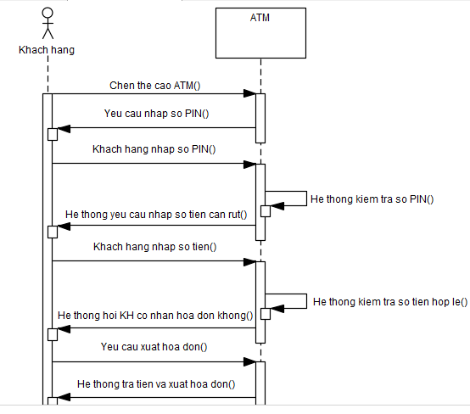
Các quy tắc (Contracts)
Các quy tắc dùng định nghĩa các hoạt động của hệ thống
Các hoạt động mà trong đó, hệ thống được xem như một hộp đen, xử lý các sự kiện tương tác với hệ thống thông qua giao diện chung.
Ví dụ: quy tắc của hoạt động rút tiền qua ATM

Slide 46
Các phần trong quy tắc
Hoạt động (Operation): tên của hoạt động và các tham số
Tham chiếu (References): các use case mả hoạt động này có thể xãy ra
Tiền điều kiện (Preconditions):
Trạng thái của hệ thống hoặc các đối tượng trong domain model trước khi hoạt động được thực hiện
Hậu điều kiện (Postconditions):
Trạng thái của các đối tượng trong Domain Model sau khi hoạt động được thực thi thành công.

Slide 47
Các phần trong quy tắc
Lưu ý:
Các hậu điều kiện mô tả những thay đổi trạng thái của các đối tượng trong Model Domain.
Sự thay đổi trạng thái của Domain Model bao gồm:
Các phần tử được tạo ra
Các mối quan hệ được hình thành hoặc phá hủy
Các thuộc tính thay đổi.

Slide 48
Các phần trong quy tắc
Ví dụ: quy tắc của hoạt động rút tiền từ ATM
Hoạt động: rút tiền, tham số: Số PIN, số tiền cần rút
Tham chiếu: use case rút tiền bằng thẻ ATM
Tiền điều kiện: Nhập số PIN thành công, tài khoản có đủ tiền, ATM phải có tiền.
Hậu điều kiện của hoạt động rút tiền:
Số tiền trong tài khoản giảm một số = số tiền rút, (trạng thái của tài khoải bị thay đổi)
Một biên lai giao dịch được tạo ra (thực thể mới), liên quan đến Tài khoản và ATM. (domain model thay đổi)

Slide 49
Cập nhật domain model từ các quy tắc
Trong quá trình tạo các quy tắc hoạt động của hệ thống, sẽ khám phá các lớp khái niệm, thuộc tính, hoặc các mối quan hệ mới trong domain model.
Hậu điều kiện trong các quy tắc thường hỗ trợ việc phân tích, chi tiết và chính xác.
Từ các mô tả chi tiết trong các quy tắc, việc cập nhật domain model được lặp nhiều lần trong suốt giai đoạn phân tích.

Slide 50
Sử dụng quy tắc
Nếu Use case model chứa đầy đủ tất cả các yêu cầu chức năng chi tiết để cung cấp cho việc thiết kế hệ thống thì không cần các quy tắc.
Quy tắc được dùng trong những tình huống mà các trạng thái của các yêu cầu thay đổi chi tiết và phức tạp khó nắm bắt trong use case.

Slide 51
Sử dụng quy tắc
Ví dụ: trong hệ thống đặt vé của hãng hàng không, hoạt động đặt vé addNewReservation có độ phức tạp cao liên quan đến tất cả các đối tượng trong domain model:
Thay đổi trạng thái của domain model
Tạo thêm đối tượng trong domain model
Trong trường hợp này cần phải viết các quy tắc để mô tả chi tiết hoạt động đặt vé để xác định các đối tượng liên quan.

Slide 52
Các quy tắc và các hoạt động (Contracts, Operations)
Các quy tắc (Contract)
Tiền điều kiện và hậu điều kiện trong quy tắc dùng để xác định hoạt động của các đối tượng.
Hoạt động (Operation):
Những yêu cầu hoặc truy vấn mà một đối tượng có thể được gọi để thực hiện

